Slide 1
Решения для бизнес - образования
Специальные материалы для лазерной печати

Slide 2
Специальные материалы Xerox для лазерной печати
Лазерная печать упрощает бизнес-процессы:
      Высококачественная печать коротких и средних тиражей от одной копии.
      Высокая персонализация – добавление переменных данных и штрих кодов на каждую копию.
      Печать по требованию – печатайте столько, сколько необходимо и только тогда, когда это действительно необходимо.
      Простая печать из офиса – большинство материалов можно запечатывать на офисном принтере среднего класса.
      Специальные материалы открывают новые возможности:
      Уникальная прочность и стойкость к агрессивным воздействиям внешней среды – синтетические материалы.
      Отсутствие необходимости заказывать, ждать исполнения и хранить у себя офсетные тиражи бланков – самокопирующая бумага.
      Оперативное изготовление маркетинговой продукции с высокой персонализацией – креативные материалы.

Slide 3
Уникальные материалы для вашего бизнеса

Slide 4
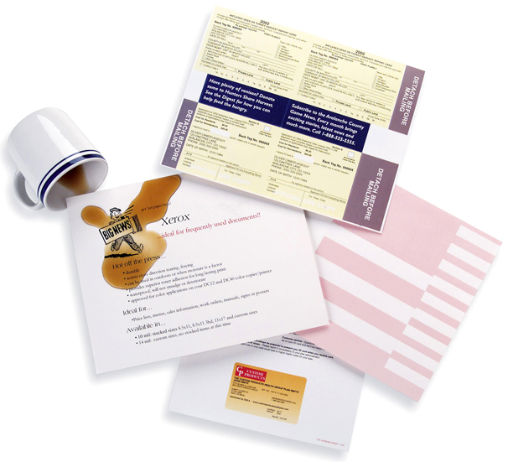
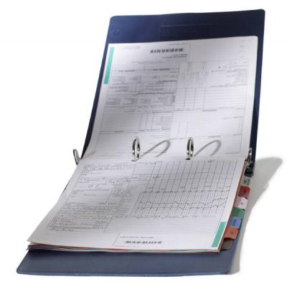
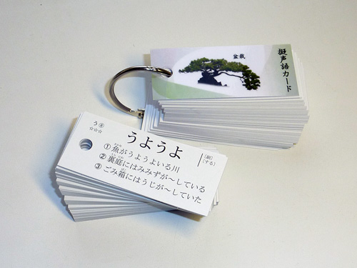
Рабочие листы, справочники, памятки
Синтетическая Бумага
Premium NeverTear
Материалы, выполненные на Premium NeverTear, всегда остаются опрятными и выглядят как новые, ведь Premium NeverTear:
  не рвется
  устойчив к влаге и загрязнениям
  устойчив к спиртосодержащим чистящим средствам
  не требует ламинации
  не расслаивается
  по Premium NeverTear можно писать ручкой или карандашом
  не боится перепадов температур
  Всегда опрятный вид и долгий срок
  службы!

Slide 5
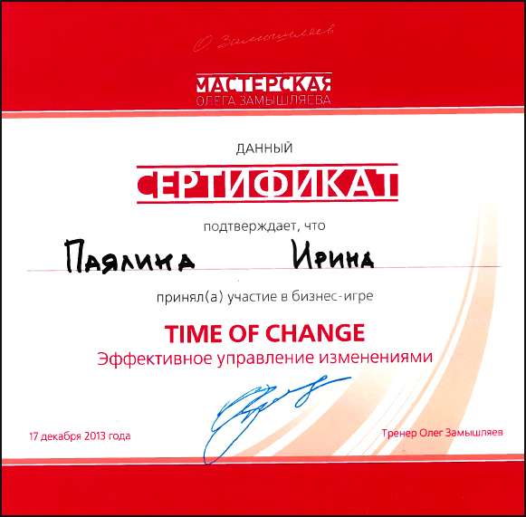
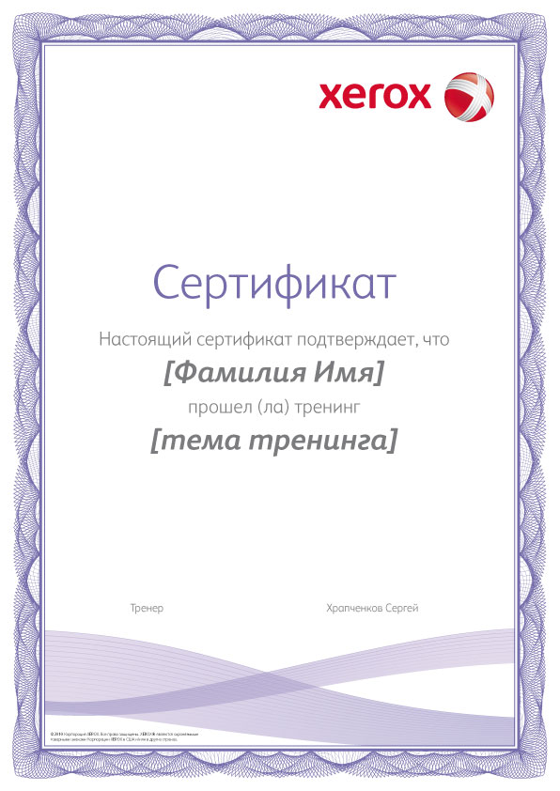

Cертификаты, свидетельства и благодарности
Синтетическая Бумага
Premium NeverTear
Грамоты и сертификаты, а так же любые важные документы длительного использования, выполненные на Premium NeverTear, всегда остаются опрятными и выглядят как новые.
Выполненные на Premium NeverTear материалы никогда не порвутся, не промокнут и не выгорят на солнце.
Ваша компания так же надежна, как и сертификаты, которые вы выдаете!
Все материалы работают на ваш имидж.

Slide 6

Сертификаты и приглашения с визитной карточкой
Бланк письма А4 с вклеенной
пластиковой картой DocuCard
Сертификат, приглашение на мероприятие или оригинальное предложение к сотрудничеству вместе с тонкой пластиковой картой, которую можно легко отклеить и удобно носить с собой.
Напечатайте ваше предложение и вручите его сразу со своей визитной карточкой.
  стойкая к разрыву и загрязнению карточка из синтетической бумаги уже приклеена к бланку
  печать на любом лазерном принтере
  оперативная печать любых тиражей даже в процессе проведения презентации

Slide 7
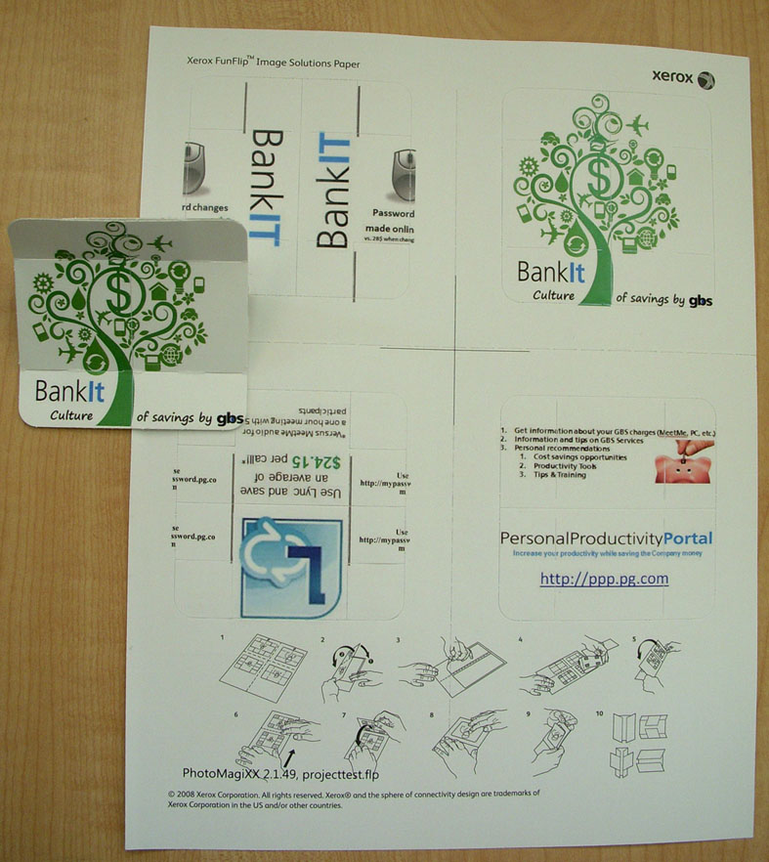
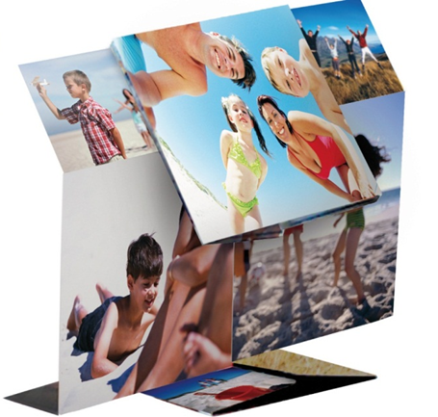
Приглашение, необычная визитка, нестандартный носитель информации
Оригами медиа-решение FunFlip
Это то, что Ваши слушатели никогда не забудут!
Запоминающийся носитель: неизменно вызывает желание «листать» его и смотреть, что получится после сгибания FunFlip в разных направлениях.
  производит WOW-эффект у каждого, вне зависимости от статуса и возраста
  простая персонализация
  полноцветная печать
  печать по требованию любых тиражей

Slide 8
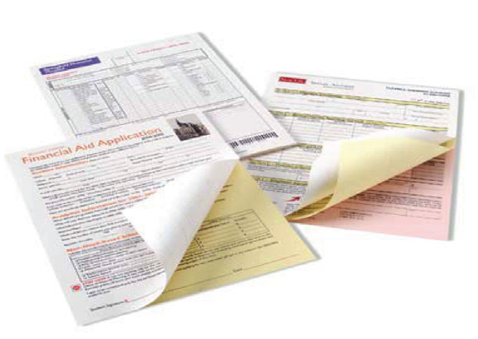

Учебные тесты, анкеты, опросные листы
Самокопирующая бумага для лазерной печати Premium Digital Carbonless
Проводя мероприятия и обучение, для вас важно получать обратную связь от слушателей, знать их мнение и понимать, насколько им понятен ваш материал. Эта же информация важна для HR – департаментов и специалистов компании по обучению.
Многослойные самокопирующие бланки Premium Digital Carbonless позволят получить ответы на эти вопросы.
Premium Digital Carbonless позволяет печатать бланки на месте:
  не нужно заказывать тираж в типографии, печатайте ровно столько, сколько нужно
  можно оперативно изменить вопросы или основные поля на компьютере и распечатать лист на обычном лазерном принтере
  персонализируйте бланки для оптимизации проверки результатов и удобства пользования

Slide 9
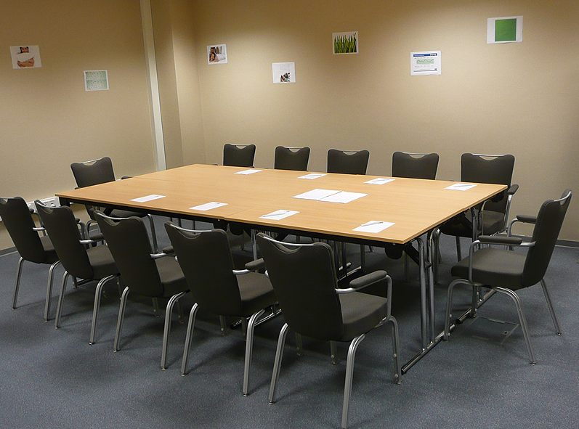
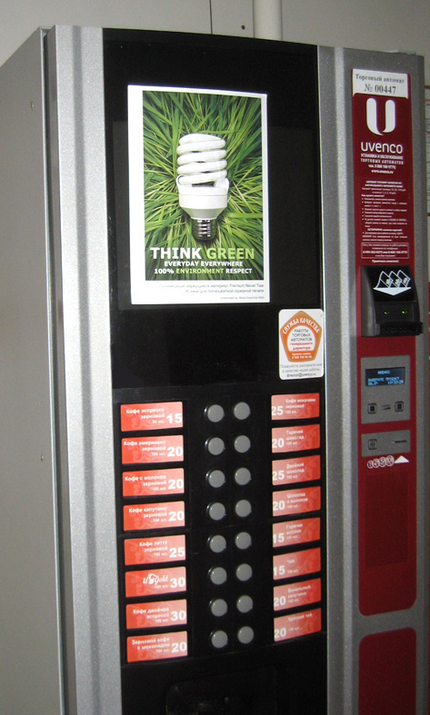
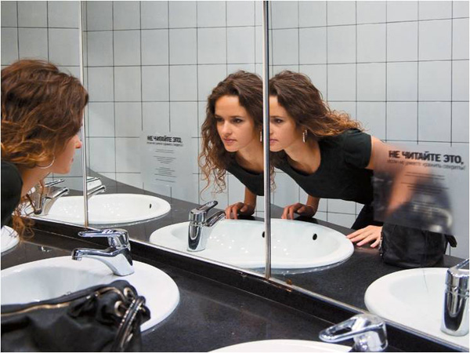
Информационные наклейки
Прозрачные и белые наклейки на основе PNT со съемным клеем (PNT Labels Cling)
Эффективная фиксация без повреждения оклеиваемой поверхности:
  объявления и новости
  информация о мероприятиях и программа их проведения
  указатели по направлению к конференц-залу, аудиториям, деканату
Наклейки сохраняют все свойства Premium NeverTear: не рвутся, стойкие к воде, чистящим средствам, загрязнению, УФ-излучению, обеспечивают высокую контрастность изображения и глубину цвета.
Используйте все доступные вам поверхности для передачи информации!

Slide 10


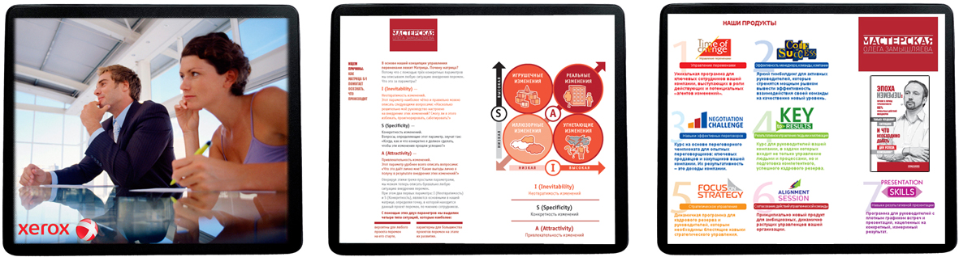
Презентационные и справочные материалы
Персонализированные папки, пакеты и коврики для мыши из серии Create Range
Уникальная возможность усилить свое предложение за счет максимальной персонализации: подарки, акции, презентации или схемы с самыми важными аспектами презентации всегда найдут своего получателя!
Простая персонализация за счет использования бумажных вкладышей:
  полноцветная печать
  печать по требованию любых тиражей, от 1 экземпляра!
  простая смена вкладышей

Slide 11
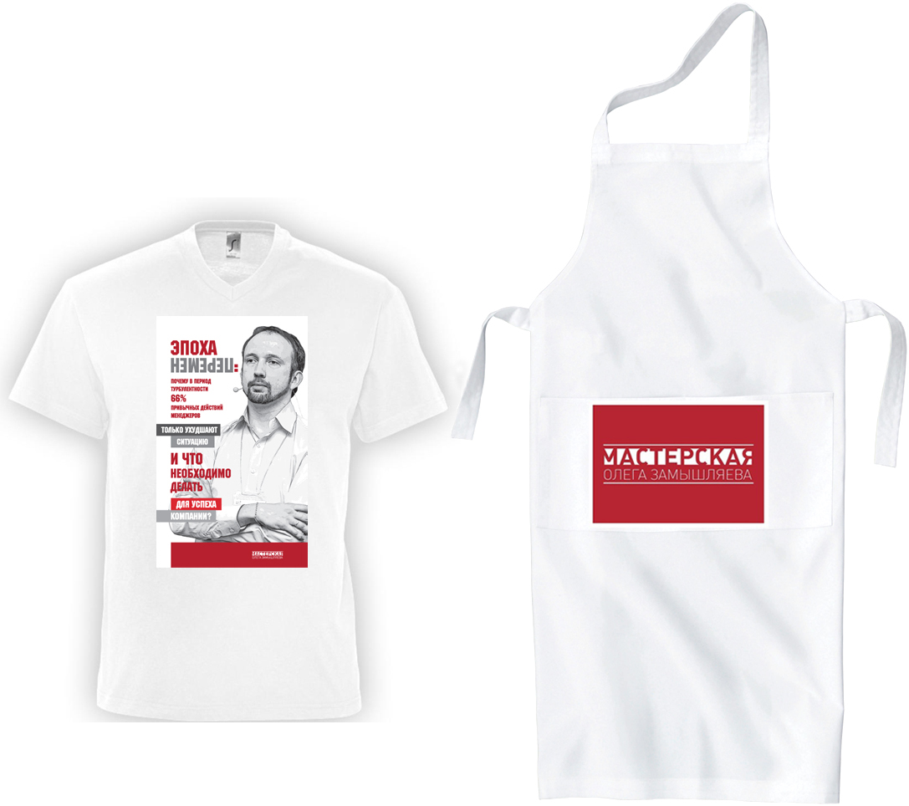

Промо-акции
Бумага для термопереноса
Universal Transfer Paper
Любые мероприятия будут ярче, веселее и запоминающимся благодаря использованию промо-футболок, сумок и не только…
  простая персонализация
  полноцветная печать
  печать по требованию любых тиражей
  перенос на светлые хлопчатобумажные и смесовые ткани

Slide 12
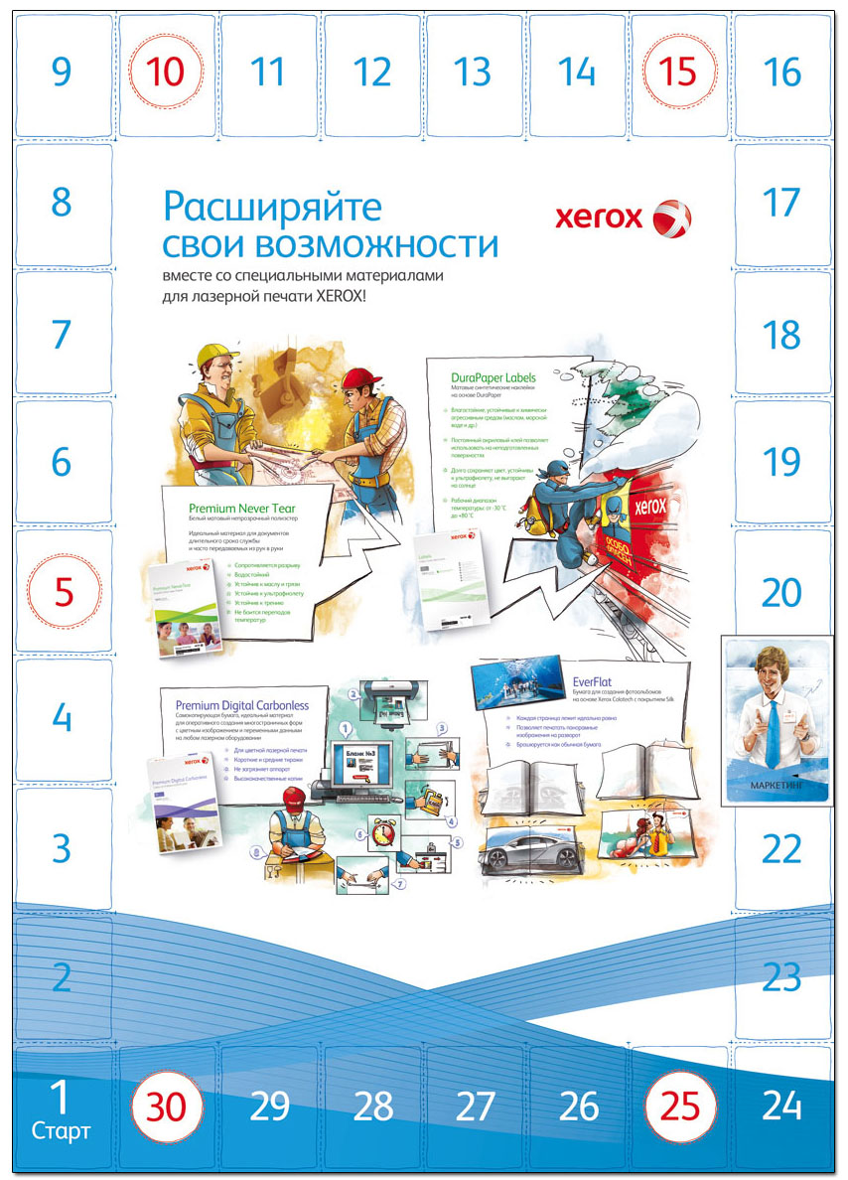
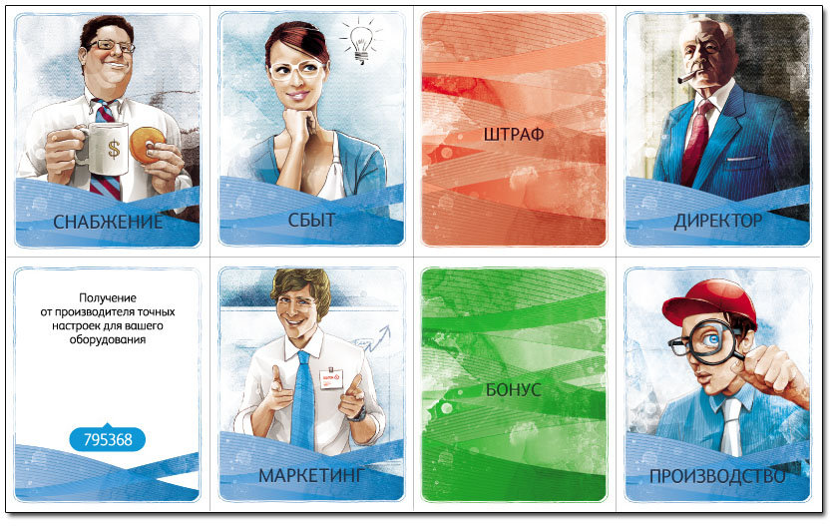
Обучающие игры
Специальные материалы
Application products
В обучении часто используются игровые методики. Обучающие игры, выполненные на специальных материалах долговечны, удобны в использовании и всегда аккуратны.
игровое поле – синтетические наклейки PNTL
карточки – синтетическая бумага PNT
правила игры и роли – DocuCard
упаковка – пакеты серии Create Range

Slide 13
Забота об окружающей среде
Бумага Recycled

Slide 14
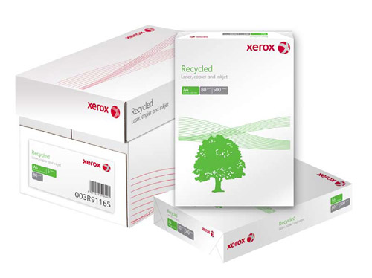

Забота об окружающей среде
Офисная бумага из материалов вторичной переработки Recycled
Продукт для организаций, заботящихся об окружающей среде.
Гарантированная работа на большинстве видов офисного оборудования - отличные результаты для струйной и лазерной печати и копировании.
Экологически чистая бумага,
изготовленная без применения химических отбеливателей.
Удостоена знака "NORDIC SWAN" и "BLUE ANGEL" за соответствие экологическим стандартам.

Slide 15
Сотрудничество с Xerox
www.xerox.ru
Горячая линия Xerox: http://hotline.xeroxeurasia.com/ru/

Slide 16
Сотрудничество с Xerox
Использовать решения, предложенные в данной презентации, просто:
Сотрудники Xerox консультируют вас по использованию специальных материалов Xerox на вашем существующем оборудовании
Вы заказываете специальные материалы Xerox у официального реселлера Xerox, который предоставит вам оптимальные условия поставки
Задача не требует специального оборудования
Вам понравилось одно из наших решений
Вы обращаетесь к сотрудникам Xerox
Сотрудники Xerox анализирует вашу потребность, согласовывают и предлагают готовое решение
Задача требует специального оборудования
Сотрудники Xerox консультируют вашу сегодняшнюю типографию по использованию специальных материалов Xerox или передают ваш заказ в одну из типографий, которая уже выполняет похожие задачи на специальных материалах Xerox
Вы продолжаете работать с типографией, получая готовый продукт отличного качества

Slide 17
Свяжитесь с нами прямо сейчас!
Список наших партнеров, у которых можно приобрести специальные материалы, вы сможете посмотреть на сайте Xerox:
www.xerox.ru > Где купить > Ваш регион > Специальные материалы для печати
Задача не требует специального оборудования
Задача требует специального оборудования
Ирина Паялина
Руководитель отдела развития бизнеса (VAP Application)
129085, Россия, Москва
Ул. Годовикова д.9, стр.10
Тел. +7 (495) 956-9202, ext. 1145
Моб. +7 (915) 110-6390
e-mail: Irina.Payalina@xerox.com

